Slide 1



QA בודק תוכנה
אלכס גורבצ'וב

Slide 2
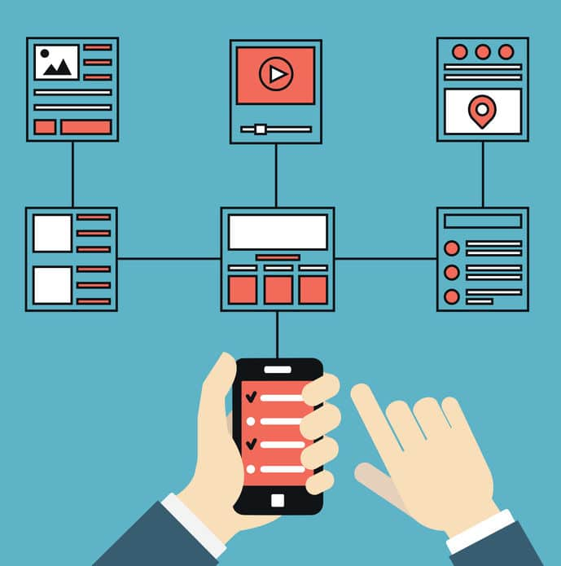
שיטות סטטיות
סוגי בדיקה
בדיקת אבטחה – Security Testing
בדיקת אינטגרציה – Integration Testing
בדיקת תחזוקה – Maintability Testing
בדיקת ממשקים – Interface Testing
בדיקת ביצועים – Performance Testing
בדיקת עומסים – Load Testing
בדיקת שפיות – Sanity Testing
בדיקת רגרסיה – Regression Testing
בדיקת Gui/Ui
בדיקת נגישות – Accessibility Testing
בדיקת שמישות – Usability Testing
בדיקת פונקציונליות – Functionality Testing
בדיקת תאימות – Compability Testing
בדיקת התאוששות ושחזור -Survival Testing
בדיקת אלפא – Alpha Testing
בדיקת בטא – Beta Testing
בדיקת לחץ – Stress Testing
בדיקת חומרה – Hardware Testing
מקרה בדיקה – Test Case
בדיקת C.R.U.D
בדיקת גבולות – Boundary Values Testing
בדיקת קבלה – Acceptance Testing
בדיקת קופסה לבנה – White Box Testing
בדיקת קופסה שחורה – Black Box Testing
בדיקות סטטיות – Static Testing
בדיקות דינמיות – Dynamic Testing
בדיקת שפות – Languages Testing
בדיקת יחידה – Unit Testing

Slide 3

שיטות סטטיות
סוגי בדיקה
סוג הבדיקה הוא קבוצה של פעילויות בדיקה המכוונות לבדיקת מאפיינים ספציפיים של מערכת תוכנה, או חלק ממערכת, בהתבסס על יעדי בדיקה ספציפיים.
מודל בדיקות - ייצוג פשוט המדמה מערכת מסובכת. לדוגמה - אילן יוחסין המתאר קשרים משפחתיים
לתכנון הבדיקות נהוג להיעזר במודלים שונים של המערכת:
ניתן להשתמש במודל קיים, או לבנות אחד חדש לצורך הבדיקות
כל סוג בדיקה עושה שימוש במודלים שונים
המודל עוזר למקד את הבדיקות ומאפשר תכנון והגדרה שיטתית של בדיקות

Slide 4
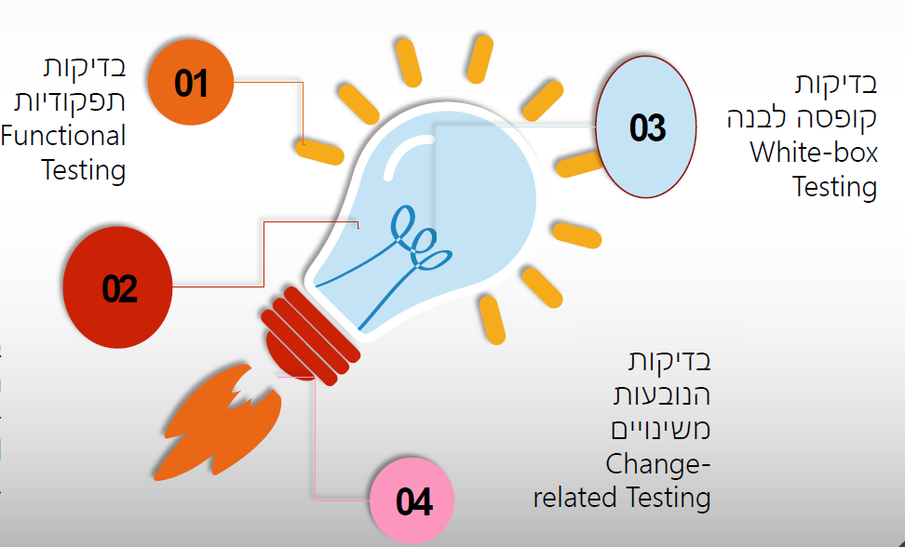
שיטות סטטיות
סוגי בדיקה
אפשר להגדיר 4 סוגי בדיקות:
בדיקות תפקודיות - מודל מעבר בין מצבים, מפרט דרישות, מודל זרימת תהליך
בדיקות לא תפקודיות - מודל ביצועים, מודל איומי אבטחה, מודל חווית משתמש
בדיקות קופסה לבנה - תרשים זרימה, עץ תפריטים
בדיקות הנובעות משינויים

Slide 5
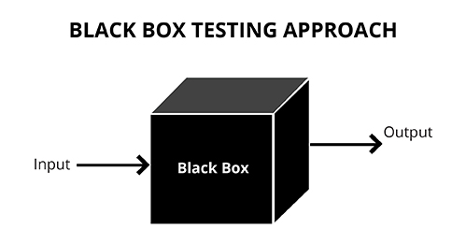
שיטות סטטיות
סוגי בדיקה
בדיקות תפקודיות
גישת הקופסה השחורה משמשת את הבדיקות התפקודיות, את הבדיקות הלא תפקודיות ואת הבדיקות הנובעות משינויים.
רואים מה נכנס קלט, רואים מה התוצאה פלט אבל לא רואים מה קורה באמצע - לא רואים את הקוד שמבצע את הפעילות.
בדיקות קופסה שחורה מתבצעות בכל רמות הבדיקות.

Slide 6
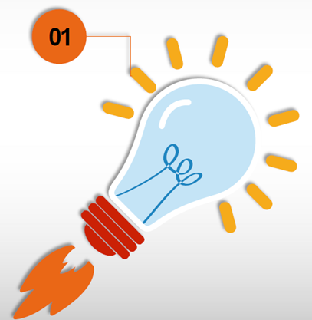
שיטות סטטיות
סוגי בדיקה
בדיקות תפקודיות
המערכת עושה בדיוק את מה שהיא צריכה לעשות ולא להפך.
שמות נוספים לבדיקות תפקודיות: בדיקות פונקציונליות, בדיקות קופסה שחורה, בדיקות מבוססות מפרטים.
מתייחסות להתנהגות של התוכנה. בודקות מה המערכת אמורה לעשות: מה הן התכונות שלה? מה הם המאפיינים שלה? מה התפקודים (פעולות) שלה?
דוגמא:
מדפסת: יש לבדוק האם היא מבצעת את פעולת ההדפסה כראוי - לחץ על הדפס, האם מדפיס את הדף המבוקש?
זו בדיקה פונקציונלית, האם המדפסת מבצעת את הפעולה שהיא אמורה לבצע כראוי.

Slide 7
שיטות סטטיות
סוגי בדיקה
בדיקות תפקודיות
דרישות תפקודיות (פונקציונליות) מתוארות:
במפרט דרישות עסקיות requirements specifications
באפוסים - epics
בסיפורי משתמשים
במקרי שימוש
במפרטים פונקציונליים מתועדים
לא תמיד קיים תיעוד של המערכת - ואז תפקוד המערכת היא מה שהמערכת עושה בפועל.

Slide 8
שיטות סטטיות
סוגי בדיקה
בדיקות לא תפקודיות
תפקידן לבדוק כמה טוב המערכת עובדת (איכות התפקוד)
דרישות לא תפקודיות (פונקציונליות) מתוארות:
במפרט דרישות עסקיות requirements specifications
במפרטים טכניים
בארכיטקטורת מערכת

Slide 9
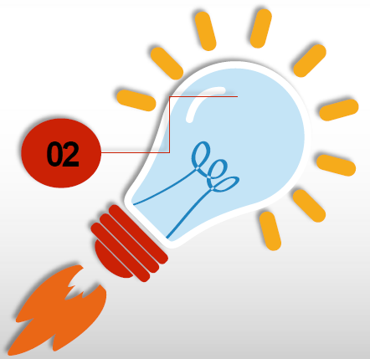
שיטות סטטיות
סוגי בדיקה
בדיקות לא תפקודיות
כל סוג של הבדיקה מתמקד בהיבט מסוים של אופן תפקוד המערכת:
האם התוכנה קלה ללימוד?
האם ניתן בקלות לשנות את תמונת המוצר בחנות מקוונת מבלי שהשינוי ישפיע על פעולת האתר כולו?
האם אפליקציית ניווט תמשיך לפעול היטב גם כאשר היא תתמוך ב-500 נהגים בו זמנית?
האם יהיו בעיות בתוכנת הציור אם נתקין אותה על Win 11 במקום על Win 7?
האם זמן התגובה של מעבד התמלילים יתדרדר אם נפעיל אותו שבוע ברציפות?

Slide 10
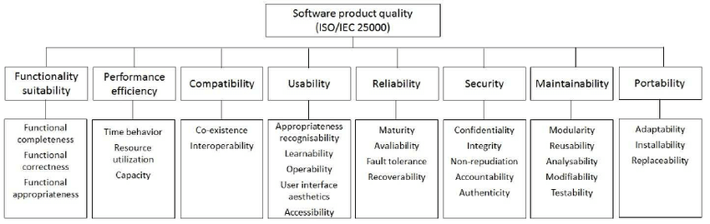
שיטות סטטיות
סוגי בדיקה
בדיקות לא תפקודיות
סוגי הבדיקות על פי 25010ISO

Slide 11
שיטות סטטיות
סוגי בדיקה
בדיקות לא תפקודיות
דוגמאות לסוגי בדיקות לא פונקציונליות:
בדיקות ביצועים (performance) - בדיקת ביצועי המערכת מול דרישות הביצועים
בדיקות עומסים צפויים (load) - בדיקות ביצועים תחת העמסה הדרגתית וצפויה (הוספת משתמשים ו/או פעולות) ע"מ להגדיר את העומס שהמערכת או הרכיב יכולים לשאת, מול הדרישות
בדיקות עומסים לא צפויים (stress) - בדיקות ביצועים תחת העמסה מעל לעומס הצפוי במטרה למצוא את גבולות המערכת
בדיקות נפח (volume) - בדיקת ביצועי המערכת עם נפחי נתונים גדולים

Slide 12
שיטות סטטיות
סוגי בדיקה
בדיקות לא תפקודיות
בדיקות שימושיות (usability) - בדיקות שמטרתן לאבחן האם המערכת קלה ללימוד, נוחה לשימוש, והאם עיצוב המערכת היא לשביעות רצונו של המשתמש
בדיקות תחזוקתיות (maintainability) - בדיקות שמטרתן לבדוק את היכולת לתחזק את המערכת ואת קלות התחזוקה (עד כמה קל ליישם שינויים)
בדיקות אמינות (reliability) - בדיקות שמטרתן לבדוק את רמת האמינות (התאוששות מכשלים, עבודה לפרק זמן ממושך) של המערכת
בגרות המערכת (maturity) - בדיקת המבוצעת על בסיס מודל בגרות בבדיקת תוכנה שהוא למעשה מהווה מסגרת להערכת הבגרות של תהליכי בדיקת תוכנה. מטרת השימוש בבדיקת הבגרות היא זיהוי בשלות ומתן יעדים לשיפור תהליך בדיקת התוכנה להשגת התקדמות. דוגמאות: מספר תקלות קריטיות, היחס בין קצב גילוי תקלות חדשות לעומת קצב סגירת תקלות קיימות

Slide 13
שיטות סטטיות
סוגי בדיקה
בדיקות לא תפקודיות
מודל הבשלות לבדיקה (TMM) מבוסס על מודל יכולת הבשלה (CMM). זהו מודל מפורט לשיפור תהליך הבדיקה
עמידות המערכת בפני תקלות (fault tolerance) - בדיקת יכולת המערכת להתנייד (לפלטפורמות, מערכות הפעלה, או חומרה שונה). דוגמאות: כיצד תקלה בפונקציונאליות/ רכיב אחד משפיעים על שאר הפעילות של המערכת. כיצד מגיבה המערכת בזמן תקלה - איזו הודעת שגיאה מתקבלת. בודקים את התנהגות המערכת כאשר משתמש אחד נמצא "בתוך המערכת" (האם הוא יעוף? איזו הודעה יקבל?) ומשתמש נוסף מנסה להכניס למערכת (האם ייכנס דרך שרת גיבוי. אם לא איזו הודעה יקבל?)
בדיקות ניידות (portability) - בדיקות שמטרתן לבדוק את רמת האמינות (התאוששות מכשלים, עבודה לפרק זמן ממושך) של המערכת. דוגמאות: היכולת להעביר את המערכת כך שתתפקד בסביבה שונה ללא שינויים בקוד. העברת תכנים בין מערכות באמצעות שימוש בלוח.
בדיקות אחסון (storage testing) - בדיקת שימוש הרכיב או המערכת בזיכרון המכונה

Slide 14
שיטות סטטיות
סוגי בדיקה
בדיקות לא תפקודיות
בדיקות התקנה (install ability) - בדיקת תהליך ההתקנה של המערכת, כולל קובץ ההתקנה
בדיקת תיעוד (documentation) - בדיקת המסמכים הנלווים של המערכת: מדריך למשתמש או/ו מפעיל, קבצי עזרה וכו'. הבדיקות יתמקדו במאפיינים כגון: דקדוק ואיות, שימושיות, דיוק פרטים טכניים
בדיקות התאוששות (recovery) - בדיקת התאוששות המערכת מכשלים. ישנם מצבים בהם המערכת מתוכננת להינעל/ליפול, כגון בעת זיהוי פריצת אבטחת מידע. בדיקות התאוששות יתמקדו בהתמודדות המערכת עם כשל (מתוכנן או לא מתוכנן) ואת תהליך ההתאוששות המתאים (סגירת המערכת, העלאת המערכת מחדש וכו'). דוגמאות: האם אבדו נתונים ומידע? יכולת המערכת להתאושש מתקלות ואירועים הן בחומרה והן בתוכנה. משך הזמן הנדרש להתאוששות אוטומטית או ידנית. שימוש בגיבויים
בדיקות אבטחה (Security testing) - בדיקות אבטחה מעריכות את יכולת המערכת להתמודד עם איומים חיצוניים זדוניים. דוגמאות: בדיקת גילוי וירוסים. בדיקת חומת אש .בדיקת הרשאות. בדיקת כי שדה הסיסמה מופיע עם כוכביות

Slide 15
שיטות סטטיות
סוגי בדיקה
בדיקות לא תפקודיות
ידע נדרש בבדיקות לא תפקודיות
תכנון וביצוע בדיקות לא פונקציונליות יכולות להצריך כישורים מיוחדים, למשל הכרת החולשות הטבועות בתכנון או בטכנולוגיה:
פגיעות אבטחה הקשורות לשפות תכנות מסוימות
בסיס משתמשים מסוים (לדוגמה, משתמשי המשתמשים של מערכות ניהול מתקני בריאות)

Slide 16
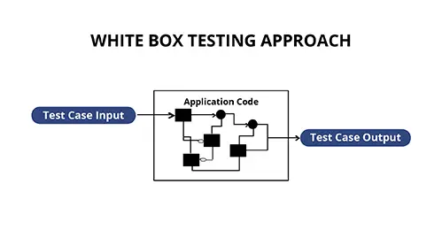
שיטות סטטיות
סוגי בדיקה
בדיקות מבניות
הגישה לבדיקות אלו היא גישת הקופסה הלבנה: רואים בדיוק איך המערכת עובדת
דוגמא: חשבו על קופסה שבתוכה יש מבוך ובשני קצותיה של פתחים. בבדיקות קופסה שחורה נכניס כדור מפתח אחד ונבדוק האם הוא יוצא מהצד השני. בבדיקות קופסה לבנה נעקוב אחר מהלך הכדור במבוך בתוך הקופסה.

Slide 17
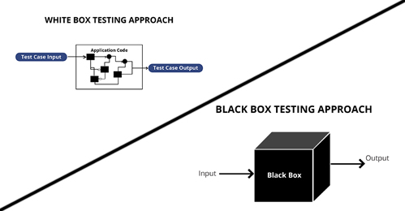
שיטות סטטיות
סוגי בדיקה
בדיקות מבניות
השוואה בין בדיקות קופסה שחורה ובדיקות קופסה לבנה
קופסה שחורה | קופסה לבנה
פונקציונליות | מבניות | סוג
ממשק משתמש, תכנית, פונקציה | קוד המערכת | האובייקט הנבדק
בודק ייעודי | מפתח | גורם מבצע
בדיקות מערכת, בדיקות קבלה | יחידה, תת-מערכת | רמות בדיקה
אפקטיבי במהלך כל שלבי הפרויקט | אפקטיבי בתחילת הפרויקט | שלב בפרויקט

Slide 18

שיטות סטטיות
סוגי בדיקה
בדיקות מבניות
רמות הבדיקה
ניתן לבצע ברמות הבדיקה השונות. לרוב מבוצעים בבדיקות יחידה, בדיקות רכיבים ובדיקות אינטגרציה.
הבדיקות מתבססות על הארכיטקטורה של המערכת, ממשקי המערכת (בין הרכיבים וממשקים חיצוניים).
בבדיקות מערכת ובבדיקות קבלה ניתן לבצע בדיקות מבניות מעל מודלים עסקיים או תרשים תפריטים:
נבדוק שכל התהליכים מתבצעים
נבדוק שכל בחירה מגיעה למקום הנכון

Slide 19
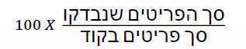
שיטות סטטיות
סוגי בדיקה
בדיקות מבניות
מדידה - כיסוי קוד
בדיקות קופסה לבנה ניתן למדוד באמצעות בדיקת רכיב המערכת בהתבסס על המבנה הפנימי של הרכיב (מבנה הקוד). כיסוי הוא המידה באחוזים בה המבנה נבדק. חישוב הכיסוי:
לדוגמה: אם בקיר הלבנים יש 100 לבנים, מתוכן 75 נבדקו כדי לוודא שהלבנים שלמות, מה אחוז הכיסוי? (75% מכלל הקיר כולו).
בקוד ניתן לבדוק הצהרות, החלטות או רכיבי תנאים. רצוי להשתמש בבדיקות מבניות לאחר בדיקות מבוססות מפרטים כדי לעזור בהערכת מידת הכיסוי המבני.

Slide 20
שיטות סטטיות
סוגי בדיקה
בדיקות מבניות
ידע נדרש
תכנון וביצוע בדיקות מבניות יכולות להצריך כישורים מיוחדים:
אופן בניית הקוד (למשל, שימוש בכלי כיסוי קוד)
כיצד מאוחסנים נתונים (לדוגמה, כדי להעריך שאילתות אפשריות למסד נתונים)
כיצד להשתמש בכלי כיסוי קוד וכיצד לפרש נכון את התוצאות שלהם

Slide 21

שיטות סטטיות
סוגי בדיקה
בדיקות הנובעות משינויים
כאשר מתבצעים שינויים במערכת:
כדי לתקן תקלה
הוספת פונקציונליות חדשה
שינוי בפונקציונליות קיימת
יש לבצע בדיקה כדי לוודא שהשינויים:
תיקנו את התקלה
יישמו את הפונקציונליות בצורה נכונה
לא גרמו לתוצאות שליליות בלתי צפויות

Slide 22
שיטות סטטיות
סוגי בדיקה
בדיקות הנובעות משינויים
מתי מבצעים?
לאחר הכנסת המערכת לייצור, המערכת מתחילה את חייה האמיתיים. היא אמורה לעבוד ב"עולם האמיתי" במשך שנים רבות
במהלך השנים צריך לבצע שינויים בתוכנה ו/או בסביבה:
שינויי תוכנה כגון תיקוני תקלות, פיתוח דרישות חדשות (New functionality) התאמות לתוכנה צד ג'
שינויים לסביבה כגוןupgrade לחומרה חדשה יותר
הסבת נתונים ממערכת קודמת למערכת החדשה
ממשקים חדשים לצד ג

Slide 23
שיטות סטטיות
סוגי בדיקה
בדיקות הנובעות משינויים
רמות הבדיקה
בדיקות הנובעות משינויים מתבצעות בכל רמות הבדיקות:
יכולות להיות בדיקות תפקודיות
יכולות להיות בדיקות מבניות
יכולות להיות בדיקות מאפיינים לא תפקודיים
יכולות להיות שילוב של כל אלו
דרישות על שינויים מתוארות:
במפרט דרישות עסקיות requirements specifications
באפוסים - epics
בסיפורי משתמשים
במקרי שימוש
במפרטים פונקציונליים מתועדים

Slide 24
שיטות סטטיות
סוגי בדיקה
בדיקות הנובעות משינויים
דוגמאות לסוגי בדיקות לא פונקציונליות:
בדיקות אימות (Confirmation testing). מטרת הבדיקה לאשר את הטיפול שבוצע בתוכנה לאחר תיקון תקלה - יש לבדוק את כל מקרי הבדיקה שנכשלו עקב התקלה (retest) מחדש בגרסת התוכנה החדשה. ניתן להכניס בדיקות נוספות במקרים בהם התקלה הייתה חוסר פונקציונליות. יש לבצע מחדש את כל צעדים לשחזר את התקלה/הכישלון על גרסת התוכנה החדשה. מטרת בדיקת האישור היא לוודא התקלה המקורית תוקנה בהצלחה.
בדיקת נסיגה (Regression testing). שינוי שבוצע בחלק אחד של הקוד, בין אם תיקון או שינוי, עלול להשפיע בטעות על התנהגותם של חלקים אחרים של הקוד (בתוך אותו רכיב, ברכיבים אחרים של אותה מערכת, במערכות אחרות). בבדיקות רגרסיה אנחנו נבצע הרצה על כל מה שלא השתנה כדי לאתר תופעות לוואי בלתי רצויות כאלה. בשל האופי המתפתח של המערכת, בדיקה ואישור רגרסיה הם שובים מאוד

Slide 25
שיטות סטטיות
סוגי בדיקה
בדיקות הנובעות משינויים
דוגמאות לסוגי בדיקות לא פונקציונליות:
בדיקות שפיות. בדיקות המבוצעות לפני מעבר המערכת לסביבת הבדיקות על מנת לוודא שהגרסה התקבלה במלואה והסביבה מוכנה ומתאימה לתחילת סבב הבדיקות. בדיקות אילו כוללות בדיקות E2E (End to End) המשלבות בד"כ מספר רכיבים. אימות עדכון הגרסה בבסיס הנתונים ובשרת המחשב המרכזי, מחשב הביניים ובשרת הקצה. כולל שינויים סביבתיים, כגון: ארכיטקטורה, אבטחת מידע. בדיקות השפיות ימשכו לרוב מספר שעות בלבד ויתבססו לרוב על תרחישי בדיקות הרגרסיה

Slide 26

שאלות?

